Slide 1
ABORDAGEM DA CRIANÇA NA ATENÇÃO BÁSICA

Slide 2
CONSULTA DE PUERICULTURA
Encontros periódicos na unidade de saúde para acompanhamento do Crescimento e Desenvolvimento

Slide 3
VISITA DOMICILIAR
Atividade de assistência à saúde exercida junto ao indivíduo, à família e à comunidade.
Instrumento utilizado pelas equipes para inserção e conhecimento do contexto de vida da população, assim como estabelecimento de vínculos entre profissionais e usuários.
OBJETIVO
Contribuir para a efetivação das premissas de promoção de saúde definidas pela Organização Mundial de Saúde, e adotadas também, pelo SUS.
Atender as diferentes necessidades de saúde, preocupando-se com a infraestrutura (habitação, higiene, saneamento, entre outros) existente nas comunidades e como atendimento à saúde das famílias.

Slide 4
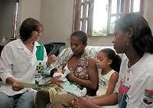

Slide 5
ABORDAGEM DA CRIANÇA E FAMÍLIA
Perguntar para mãe/cuidador se existe queixa acerca da saúde da criança e/ou dúvidas sobre algum aspecto relacionado aos cuidados com a criança

Slide 6
ANAMNESE:
História anterior
Nº filhos
Nº consultas pré-natal
Intercorrências na gestação
Local de nascimento
Tipo de parto
Idade Gestacional (IG)
Peso ao nascimento
Comprimento ao nascimento
Apgar (avaliação das condições de adaptação à
vida extrauterina)

Slide 7
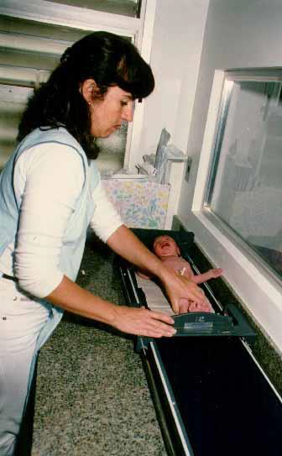
Aleitamento materno na maternidade
Data da alta
peso da alta
Cálculo ganho ponderal:
peso atual –peso anterior
Nº de dias
Perda fisiológica (para recém-nascido)
Do nascimento ao 5º dia de vida, é esperada perda de até 10% do seu peso de nascimento

Slide 8
EXAMES DE TRIAGEM NEONATAL
Teste do Reflexo Vermelho (teste do olhinho
avaliação clínica e exame com oftalmoscópio direto dos olhos do recém-nascido, de forma simples e rápida, realizada pelo pediatra ou neonatologista, já na sala de parto ou ocorrendo até a alta hospitalar na maternidade, através da pesquisa do Reflexo Vermelho.
exame deve ser feito até os 30 dias de nascimento

Slide 9
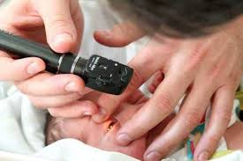

Slide 10
RESPOSTA ESPERADA
luz refletida de cor avermelhada, alaranjada ou amarelada - as estruturas dos olhos do bebê estão saudáveis.
luz refletida esbranquiçada ou de forma diferente entre os olhos - deve-se fazer outros exames com o oftalmologista para investigar a possibilidade de problemas de visão

Slide 11
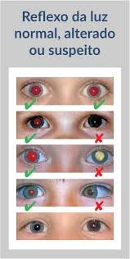

Slide 12
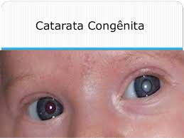
Anomalias detectadas no teste do olhinho:
Estrabismo.

Slide 13
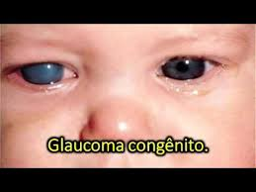

Slide 14
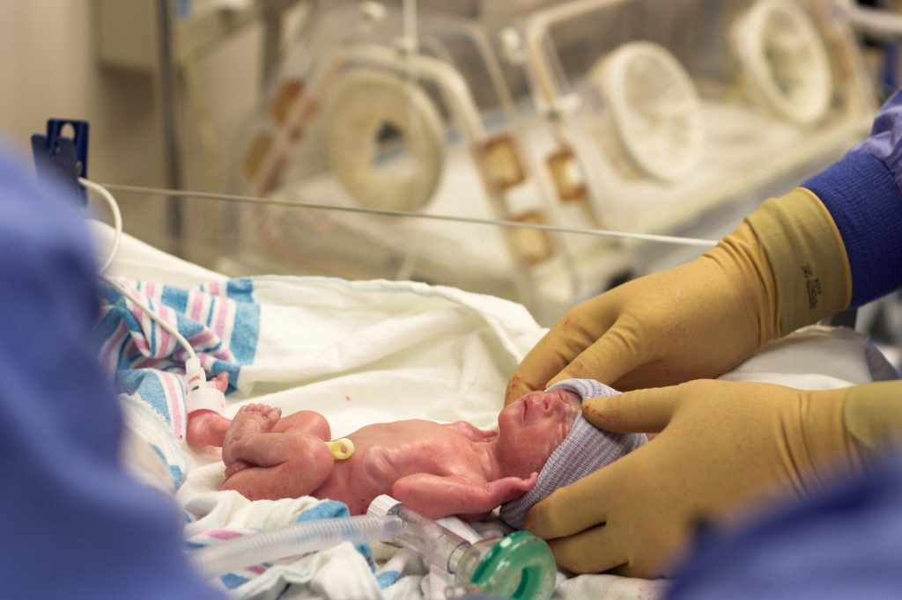
Retinopatia da Prematuridade

Slide 15
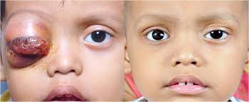
Retinoblastoma

Slide 16
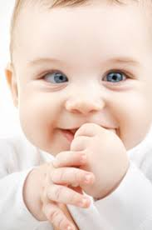
Estrabismo

Slide 17
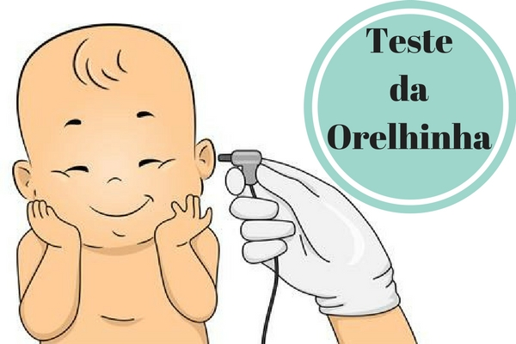

Slide 18
Realizado antes da alta hospitalar (ou até 28 dias de vida)
OBJETIVO: Identificar os bebês com perda auditiva ao nascimento e iniciar a intervenção ainda nos primeiros meses de vida - a possibilidade de surdez na população em geral é de 3 casos para cada 1.000 bebês nascidos vivos

Slide 19
TÉCNICA UTILIZADA
emissões otoacústicas evocadas (EOE). Realizado por fonoaudiólogo.
Indolor - não necessita de sedação.
Rápida execução - Dura no máximo 10 minutos
Feito com sono natural
Resultado informado no final do exame

Slide 20
Atenção para secreções no ouvido do bebê, que poderiam simular um teste falso-positivo.
Os testes alterados devem ser repetidos e se necessário realizado o teste específico (BERA) até os 3 meses de idade
Estudos indicam que crianças que tenham diagnóstico de perda auditiva precoce e a intervenção fonoaudiológica até 6 meses terão condições favoráveis a desenvolver a linguagem de forma muito parecida a de uma criança ouvinte.
Os pacientes que têm alta da Unidade de Terapia Intensiva Neonatal (UTIN) também têm indicação da realização da triagem auditiva neonatal, pois apresentam vários fatores de risco para a surdez, se comparados com a população em geral.

Slide 21
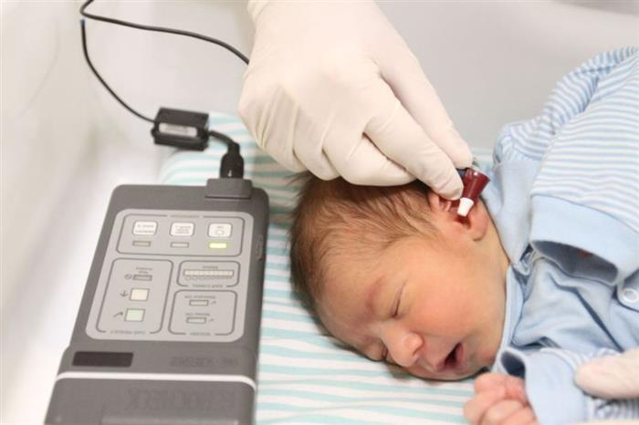
TÉCNICA UTILIZADA

Slide 22
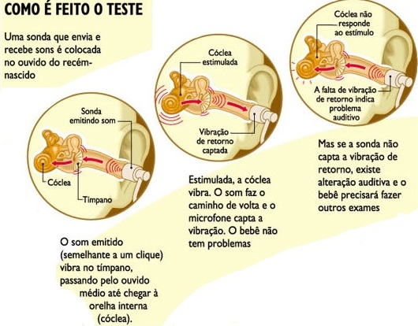

Slide 23
TESTE DO CORAÇÃOZINHO
Detecção precoce de cardiopatias congênitas críticas em RN.

Slide 24
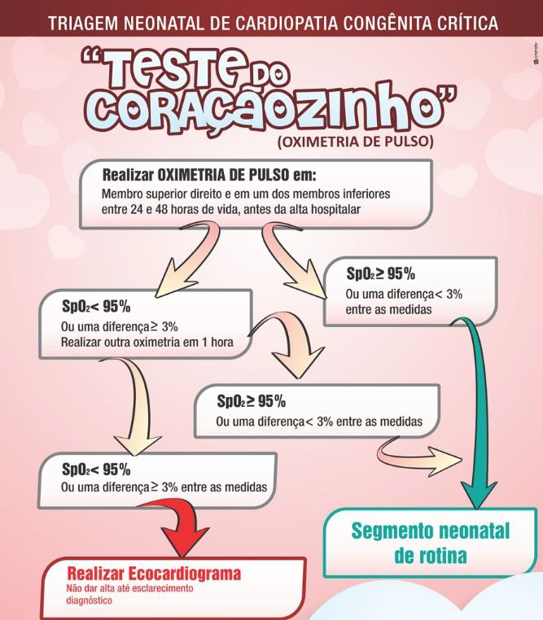

Slide 25
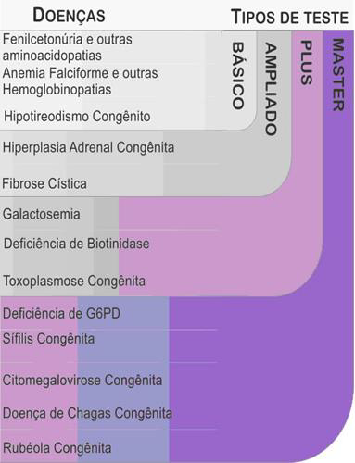
TESTE DO PEZINHO

Slide 26
TESTE DA LINGUINHA
Língua presa é uma alteração comum, mas muitas vezes ignorada. Ela está presente desde o nascimento, e ocorre quando uma pequena porção de tecido, que deveria ter desaparecido durante o desenvolvimento do bebê na gravidez, permanece na parte de baixo da língua, limitando seus movimentos.

Slide 27
É um exame padronizado que possibilita diagnosticar e indicar o tratamento precoce das limitações dos movimentos da língua (anquiloglossia) causadas pela língua presa que podem comprometer as funções exercidas pela língua: sugar, engolir, mastigar e falar.
Deve ser realizado por um profissional da área da saúde qualificado, como por exemplo, o fonoaudiólogo. A língua do bebê é elevada para verificar se está presa, e também observar o bebê chorando e sugando.
O exame não tem contraindicações. Recomenda-se que a avaliação seja inicialmente realizada na maternidade.
A avaliação precoce é ideal para que os bebês sejam diagnosticados e tratados com sucesso.

Slide 29
O teste da linguinha é um exame padronizado que tem como objetivo diagnosticar e indicar o tratamento precoce das limitações dos movimentos da língua causadas pela anquiloglossia, popularmente conhecida como “língua presa”, que podem comprometer as funções de sugar, engolir,mastigar e falar.

Slide 30
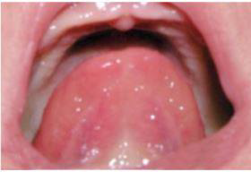
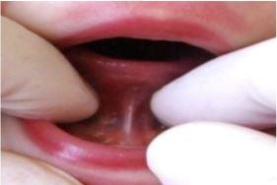
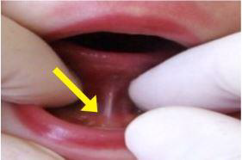
Frênulo da Língua

Slide 31
O frênulo possibilita ou interfere na livre movimentação da língua.
Quando não ocorre a apoptosecompleta do frênulo, durante o desenvolvimentoembrionário, o tecido residual que permanece podelimitar os movimentos da língua, podendo levar àanquiloglossia.

Slide 32
Anquiloglossia
Anquiloglossia é uma anomalia oral congênita que ocorre quando uma pequena porção de tecido embrionário, que deveria ter sofrido apoptose durante o desenvolvimento, permanece na face ventral da língua.

Slide 33
Anquiloglossia
Espessura, elasticidade e local de inserção do frênulo podem variar amplamente.
Assim a anquiloglossia pode ser classificada em leve ou parcial (condições mais comuns) e severa ou completa, condição rara em que língua está fundida ao assoalho da boca.

Slide 34
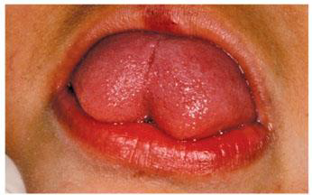

Slide 35
Anquiloglossia
Em bebês, a amamentação está diretamenterelacionada com as funções de sucção e deglutição,coordenadas com a respiração.
Qualquer restrição à livre movimentação da língua pode resultar em dificuldade para amamentar.
Pode levar ao desmame precoce e/ou baixo ganhode peso, com introdução desnecessária da mamadeira.

Slide 36
Anquiloglossia
Em crianças, jovens e adultos pode ocorrerdificuldades na mastigação/deglutição e alterações na fala, afetando a comunicação, o relacionamento social e o desenvolvimento profissional.

Slide 37
Triagem do Frênulo Lingual –Teste da Linguinha
Protocolo de avaliação do frênulo lingual em bebês com escores.
Lei 13.002 de 20 de junho de 2014
Art. 1º:É obrigatória a realização do Protocolo de Avaliação do Frênulo da Língua em Bebês, em todos os hospitais e maternidades, nas crianças nascidas em suas dependências.
Brasil/ Ministério da Saúde/ SAS/ Coordenação Geral de Saúde da Criança e Aleitamento Materno
Nota Técnica Nº 9/2016

Slide 38
Triagem: Deve ser feita antes da alta hospitalar ( 24 a 48 horas de vida) pela equipe neonatal habilitada para realizar a avaliação da mamada e aplicação do protocolo.
Caso a triagem não seja realizada na maternidade, profissionais da AB/ APS podem realizar o teste.

Slide 39
Nos casos onde houver dúvida, ou nãofor possível visualizar o frênulo lingual, o bebê é encaminhado para retestecom 30 dias de vida, sendo que os pais devem ser orientados sobre possíveis dificuldades na amamentação, para que não ocorra o desmame precoce nesse período.

Slide 40
Cirurgia
A cirurgia para liberação do frênulo lingual pode ser realizada por Odontólogos e Médicos.
Os procedimentos utilizados podem ser afrenectomia, a frenuloplastiae a frenotomia.
Na frenectomia, o cirurgião remove o frênulo lingual; na frenuloplastia, é feita uma reposição cirúrgica do frênulo; e na frenotomia, é realizado o corte e divulsãodo frênulo lingual.
A literatura refere que, em bebês, a frenotomiaé o procedimento mais indicado.

